Slide 1
מערכת שידורים לאומית

Slide 2
יחס האוכלוסייה בארצות הכיבוש הנאצי ליהודים בזמן ביצוע 'הפתרון הסופי' חלק ג'
היסטוריה י'- יב'
גלבוע כהן

Slide 3

מה נלמד בשיעור היום ?
חסידי אומות עולם
אוסקר שינדלר כמקרה ייחודי
נלמד באופן חוויתי וכיצד לענות על שאלות בגרות

Slide 4
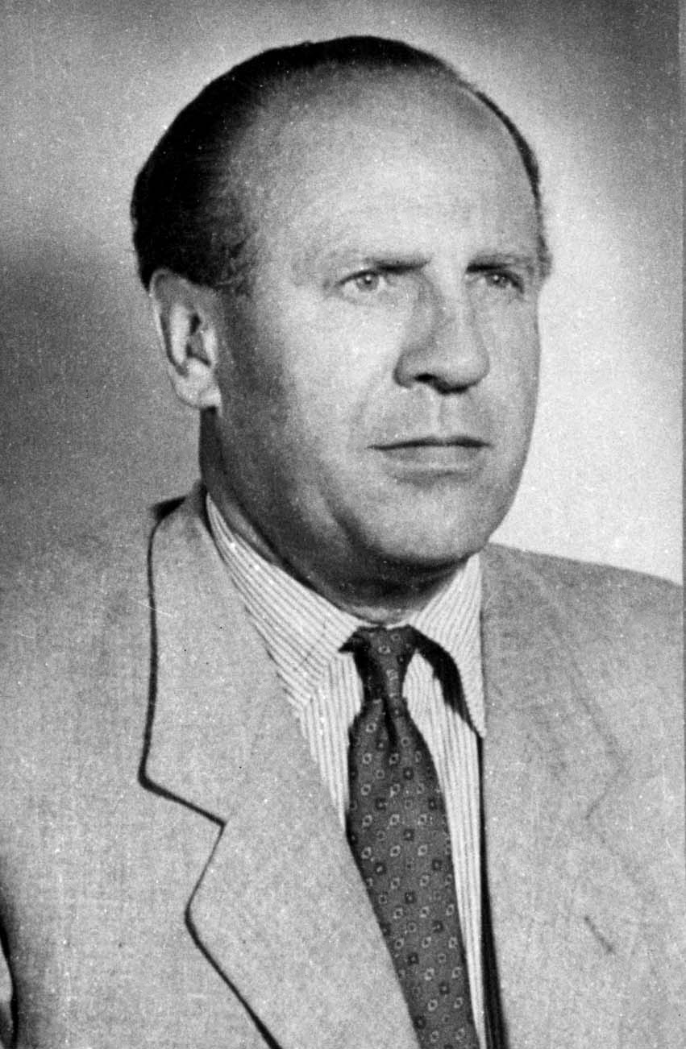
חסידי אומות עולם – אוסקר שינדלר

Slide 5
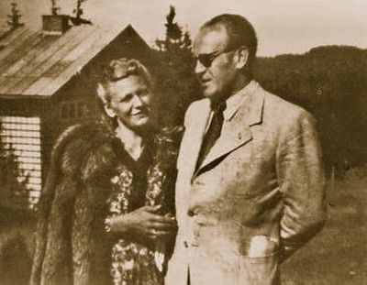
חסידי אומות עולם – אוסקר שינדלר
מי האיש?
- גרמני ממוצא צ'כי
- חבר המפלגה הנאצית
- איש עסקים
- נהנתן, רודף שמלות, אלכוהול
- בעל רצון לרווח כספי ותו לא
- מגיע לפולין, לעיר קרקוב
בשנת 1939

Slide 6
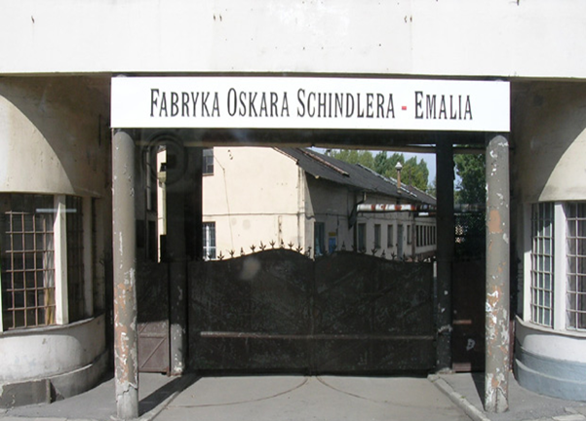
חסידי אומות עולם – אוסקר שינדלר
עיסוקיו בעיר קרקוב:
- השתלטות על מפעל לייצור
אמייל (כלי אוכל, סכו"ם)
- טיפוח קשרים עם שדרת
הפיקוד הגרמני
- שוחד = חוזים
המשך העסקת יהודים עם
חיסול הגטו ב-1943

Slide 7
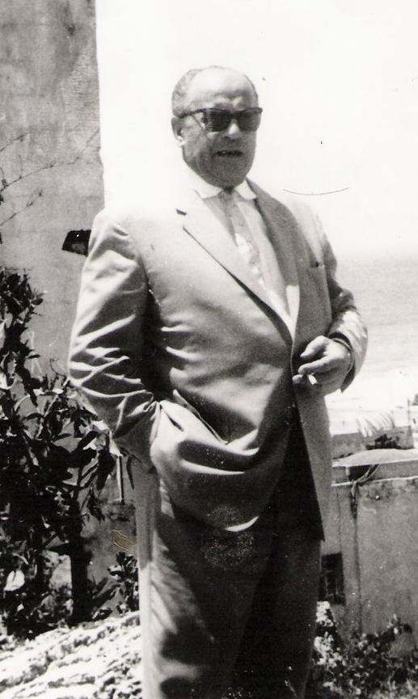
חסידי אומות עולם – אוסקר שינדלר
הצלה בשנים 1944-1945:
העברת 1,100 יהודים מקרקוב אל
העיר ברינליץ בצ'כוסלובקיה (מפעל לייצור פגזים).
החזרת 700 גברים (מחנה גרוס רוזן)
ו-300 נשים (אושוויץ) למפעל בברינליץ.
פריצה לקרונות מגולשוב, שהגיעו לקרבת העיר ברינליץ: 17 גופות לקבורה יהודית, מעל 100 יהודים לטיפול רפואי במפעל.

Slide 8
חסידי אומות עולם – אוסקר שינדלר
הצלה בשנים 1944-1945:
העברת 1,100 יהודים מקרקוב אל
העיר ברינליץ בצ'כוסלובקיה (מפעל לייצור פגזים).
החזרת 700 גברים (מחנה גרוס רוזן)
ו-300 נשים (אושוויץ) למפעל בברינליץ.
פריצה לקרונות מגולשוב, שהגיעו לקרבת העיר ברינליץ: 17 גופות לקבורה יהודית, 107 יהודים לטיפול רפואי במפעל.

Slide 9
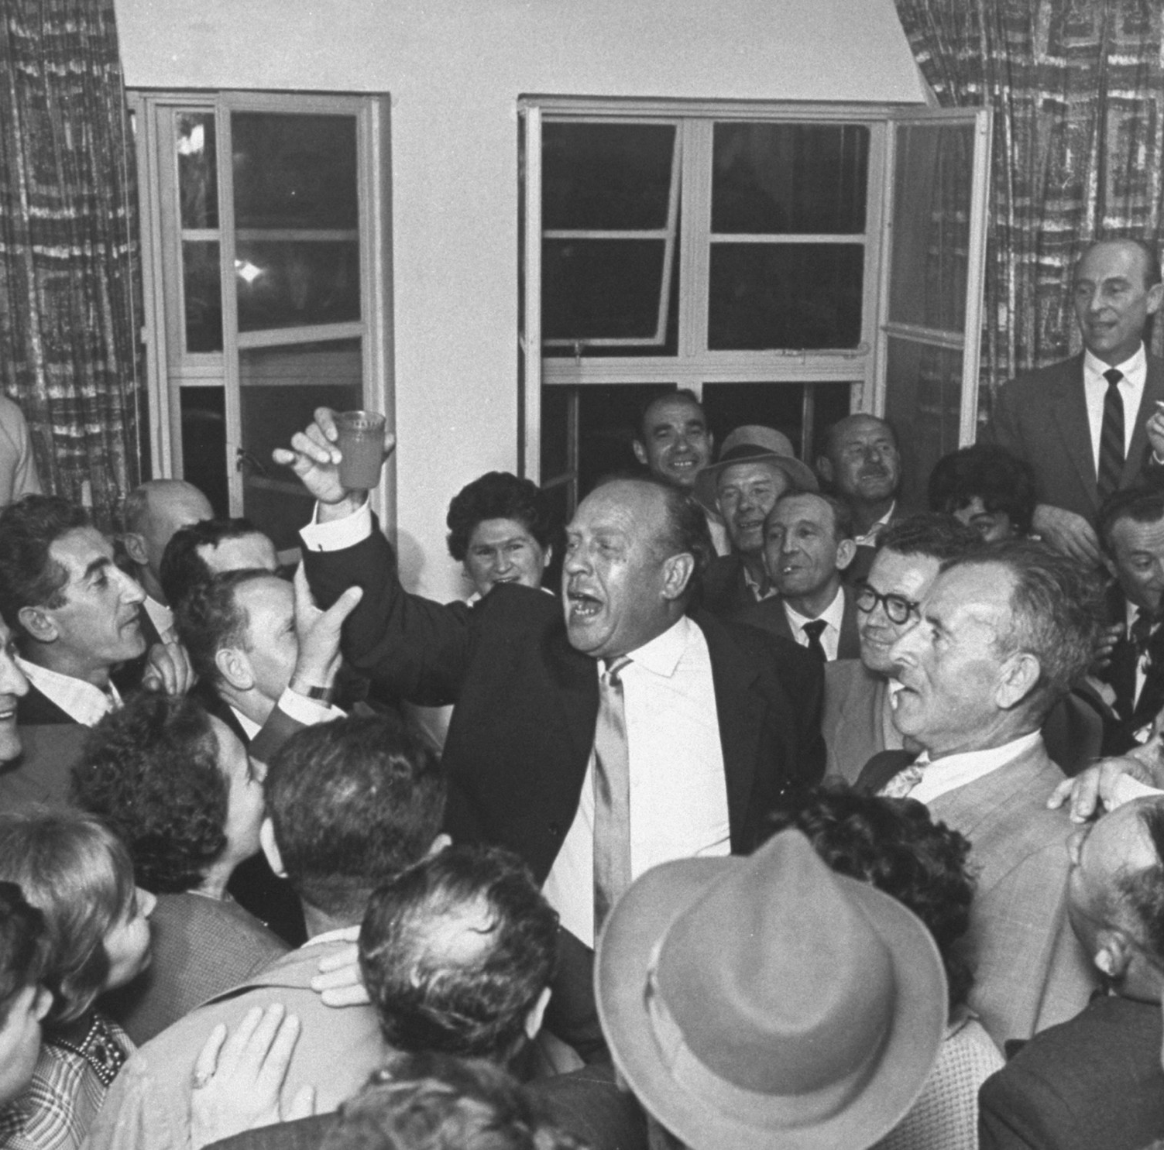
חסידי אומות עולם – אוסקר שינדלר
הפולמוס/הוויכוח על קבלת התואר
בשנת 1962, מגיע, אך לא מקבל את התואר
17 פעמים מגיע לביקורים בארץ
נפטר בשנת 1974 ונקבר בבית הקברות
הלטיני בהר ציון בירושלים
בשנת 1992 מקבלים אמיליה ואוסקר שינדלר,
באופן רשמי, את התואר חסידי אומות עולם

Slide 10
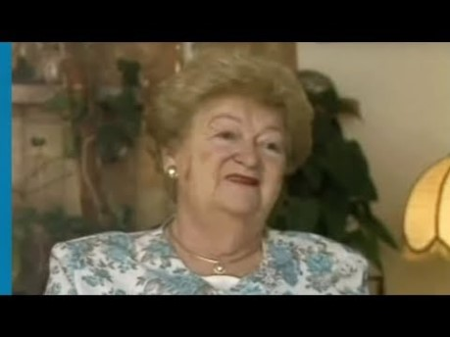
חסידי אומות עולם – אוסקר שינדלר
רינה בירנהק
ניצולת שינדלר

Slide 11

ה פ ס ק ה . . .

Slide 12
יחס האוכלוסייה בארצות הכיבוש הנאצי ליהודים בזמן ביצוע 'הפתרון הסופי' חלק ד'
היסטוריה י'- יב'
גלבוע כהן

Slide 13
התנאים במסתור
"המחבוא היה בנוי כקרון שינה ברכבת. במעבר הוא שם שולחן קטן ומעליו תלה מפה של אירופה שיהיה אפשר לעקוב אחרי המצב בחזיתות. יונאס הכניס גם מכשיר קולט רדיו עם אוזניות והיה אפשר לשמוע את החדשות המקומיות. את הקירות כיסה בקרשים ... כל יום היה בא להוציא את הדלי ששמונה איש עשו בו את צרכיהם! גודל המחבוא היה 8.5 מטר מרובע. שם ישבנו שמונה איש חודשים רבים, ובסוף היינו 10 איש מבלי שיצאנו אפילו פעם אחת".

Slide 14
מדוע לא ידועים כל סיפורי ההצלה?
"...ביום ראשון של תחילת המלחמה אסף דודי את משפחתו... והם עזבו את העיר... הגענו לכפר... כעבור לילה או שניים, העיר אותנו האיכר בשעות הקטנות של הלילה בצעקות ודרש שנעזוב את הבית עם כל החפצים באומרו שהגרמנים נמצאים 15 ק"מ מהכפר ושאנשים סיפרו לו שהם הורגים כל אחד אשר מסתיר יהודים או את רכושם... נמלטנו על נפשנו מזרחה... בלילה האחרון... עצרנו בכפר גדול אצל איכר... ביקשנו מבעל הבית שייסע אתנו מזרחה עד הכפר הבא, אך הוא סירב וגם האחרים סירבו. פתאום יצא מהקבוצה צעיר כבן 20-30 ואמר: 'אני אקח אתכם'. קמה סביבו המולה עם דרישה שיחזור בו. גם הסבירו לו מה מצפה לו כשיחזור. אך הוא בשלו... 'אתם רוצים להרוג אותם, לא אתן...'. צעקו לו: 'הגרמנים יהרגו אותך אם תעזור להם להימלט'.
...באה בריצה... אשתו עם תינוק על הידיים והתחננה: 'אם אינך מרחם עלי, אם אינך חס על עצמך, חוס על הילד, אל תשאיר אותנו לבד, יהרגו אותם ואין לנו לחם לאכול. אם יספרו לגרמנים, יהרגו אותך, מה אכפת לך מהיהודים?...' האיש, מבלי לענות לאשתו, מבלי לחבק את התינוק, חילק את החפצים והאנשים בין שתי העגלות ויצאנו לדרך... כאשר הבענו את חששותינו ש...כל הכפר יזנק בעקבותינו, הסביר שאין חשש, כי בחר בדרך אשר תטשטש את עקבותינו. הוא הוציא אותנו מאזור הסכנה, סירב להמשיך אתנו, נפרד וחזר. כאשר רצו דודי ואבי לשלם לאיש ישר ויקר זה, הוא סירב לתשלום באופן מוחלט. זכור לי כאשר ישבתי בעגלתו, אבי שאל אותו מה יעשה כאשר יחזור והכפריים כל-כך עוינים לו, והוא ענה: 'יהרגו אז יהרגו, אני את חובתי מילאתי, לא יכולתי לתת יד לרצח'...אף אחד ממשפחת לא זכר את שם הכפר... הייתי מוכנה לנסוע לחפש את הכפר, אך אין לי סימן למקום..."

Slide 15
מדוע לא ידועים כל סיפורי ההצלה?
חשש מהסביבה
חוסר ברצון לשתף
אין עדויות
אי עמידה בקריטריונים

Slide 16
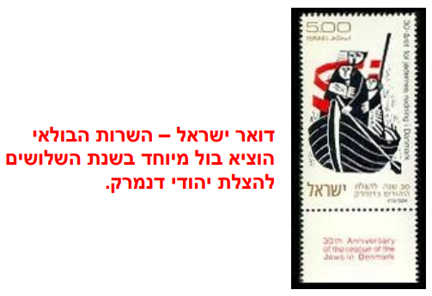
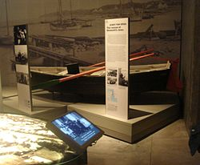
מקרי הצלה ייחודיים
הכפר ההולנדי ניולנדה (117 חסידי אומות עולם)
דנמרק (99% מיהדות דנמרק ניצלה)
"ז'גוטה" (המועצה לעזרת היהודים)

Slide 17
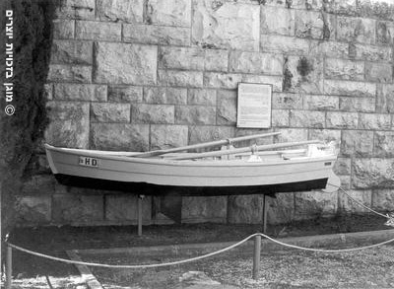
חסידי אומות עולם

Slide 18
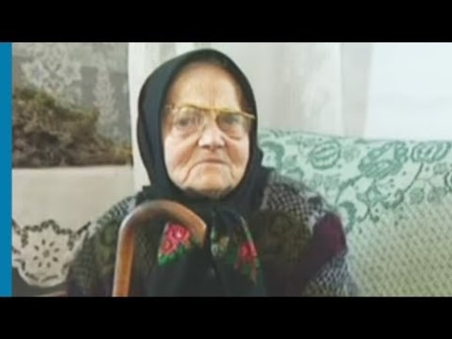
עדותה של חסידת אומות עולם

Slide 19
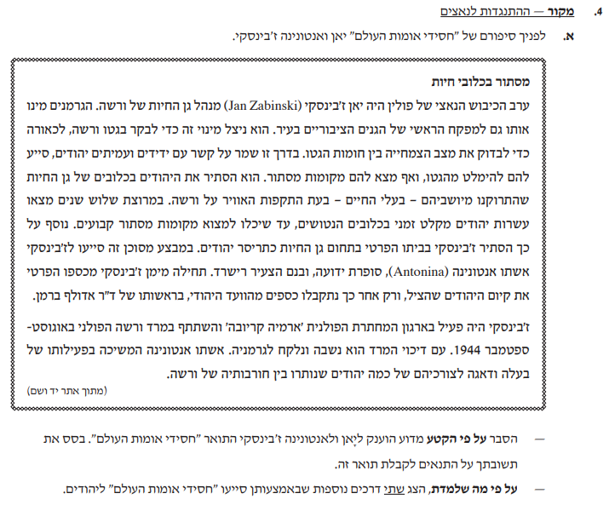
תרגול שאלת בגרות
בגרות מועד חורף תשע"ט/2019, שאלון 22282

Slide 20
עבודה עם ספר פתוח בבגרות
תרגול ולימוד עם ספר פתוח:
א ) חפש בספר הלימוד קטע מקור, המבטא דפוס של יחס האוכלוסייה המקומית ליהודים בזמן ביצוע 'הפתרון הסופי'. הסבר, כיצד דפוס זה בא לידי ביטוי בקטע? בתשובתך ציין את שם הספר ועמוד.
ב) חפש בספר הלימוד קטע מקור נוסף, המבטא דפוס של יחס האוכלוסייה המקומית ליהודים בזמן ביצוע
'הפתרון הסופי', השונה מזה שבסעיף א' . הסבר, כיצד דפוס זה בא לידי ביטוי בקטע? בתשובתך ציין את
שם הספר ועמוד.
א) חפש בספר הלימוד קטע מקור העוסק בחסיד אומות עולם. הסבר, במה הבחירה ב- חסיד אמות עולם זה, תואמת את הקריטריונים של הוועדה מטעם מוסד יד ושם. בתשובתך ציין את שם הספר ועמוד.
ב) באיזה סוג של מקור מדובר: משני או ראשוני? הסבר את תשובתך.

Slide 21
המלצות לתרגול וצפייה:
קישור בפורטל תלמידים למאגר בחינות בגרות בהיסטוריה סמל שאלון 022282, שאלות 4-6
http://meyda.education.gov.il/bagmgr/default.html

Slide 22
קישורים וקרדיט
ניצולה של אוסקר שינדלר: עדותה של רינה בירנהק
https://www.youtube.com/watch?v=ADqrZKhqKmo
עדותה של חסידת אומות העולם לובוב גרסימצ'יק מאוקראינה
https://www.youtube.com/watch?v=1ZUxAuCz-vQ&t=5s

Slide 23

שימוש ביצירות מוגנות בזכויות יוצרים ואיתור בעלי זכויות
השימוש ביצירות במהלך שידור זה נעשה לפי סעיף 27א לחוק זכות יוצרים, תשס"ח-2007. אם הינך בעל הזכויות באחת היצירות, באפשרותך לבקש מאיתנו לחדול מהשימוש ביצירה, זאת באמצעות פנייה לדוא"ל rights@education.gov.il

